Slide 5


$$P(x=9|label=1)$$
$$P(x=9|label=0)$$

Slide 8
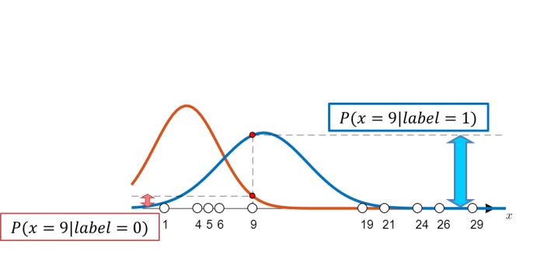

START!
likelihood 비교로
라벨링
랜덤 하게
분포 제안
추정된 모수 이용한
각 그룹별 분포 도시
각 그룹별 모수 추정
$$μ_{1}=…, σ_{1}=⋯$$
$$μ_{2}=⋯, σ_{2}=⋯$$

